Slide 1

Primeiro Projeto Multiplayer
Alexandre Dionizio – alexandre.dionizio@sp.senac.br

Slide 2
Configurando um Projeto Multiplayer do Zero
Vamos configurar um novo projeto Multiplayer a partir do nada usando o sistema de rede da Unity
Este passo-a-passo é genérico, mas pode ser personalizado para muitos tipos de jogos para vários jogadores
Para começar, crie um novo projeto Unity vazio

Slide 3
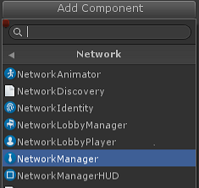
Configurar o NetworkManager
O primeiro passo é criar um objeto NetworkManager no projeto:
Adicione um novo Empty Game Object (Empty GO)
Encontre o objeto recém-criado no painel Hierarchy e selecione-o
Mude o nome do objeto para "NetworkManager"
No painel Inspector, clique no botão Add Component
Encontre o componente Rede -> NetworkManager e adicione-o ao objeto. Este componente gerencia o estado da rede do jogo.

Slide 4
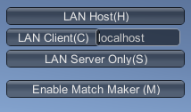
Configurar o NetworkManager
Encontre o componente de Rede -> NetworkManagerHUD e adicione-o ao objeto. Este componente fornece uma interface de usuário simples no seu jogo para controlar o estado da rede

Slide 5

Configurar o Player Prefab
O próximo passo é configurar o Prefab que representa o Player (jogador) no jogo
Por padrão, o NetworkManager instancia um objeto para cada jogador, clonando o Prefab do jogador
Neste exemplo, o objeto do jogador será um cubo simples
Crie um novo cubo a partir do menu Game Object -> Object 3D -> Cube

Slide 6
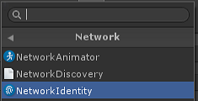
Configurar o Player Prefab
Localize o cubo no painel Hierarchy e selecione-o
Renomeie o objeto para "PlayerCube"
No painel Inspector, clique no botão Add Component
Adicione a componente Network -> NetworkIdentity ao objeto. Este componente é usado para identificar o objeto entre o servidor e os clientes

Slide 7

Configurar o Player Prefab
Defina a caixa de seleção "Local Player Authority" na NetworkIdentity como true. Isso permitirá que o cliente controle o movimento do jogador
Faça um Prefab do objeto PlayerCube arrastando-o para o painel Assets. Isso criará um prefab chamado "PlayerCube“
Exclua o objeto PlayerCube da cena - não precisamos do Prefab agora

Slide 8
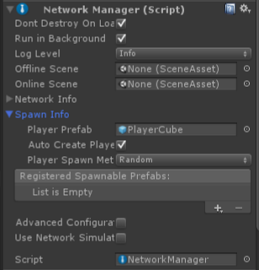
Registrar Player Prefab
Registre o Prefab do Jogador
Uma vez que o Player Prefab esteja criado, ele deve ser registrado no sistema de rede
Encontre o objeto NetworkManager no painel Hierarchy e selecione-o
Abra a opção Spawn Info no painel Inspector do NetworkManager
Encontre o slot Prefab Player
Arraste o Prefab PlayerCube para o slot Prefab Player

Slide 9
Registrar Player Prefab
Registre o Prefab do Jogador
Agora é um bom momento para salvar o projeto pela primeira vez.
No menu File -> Save Project
Salvar a cena também. Vamos chama-la de off-line

Slide 10
Player Movement (Single Player Version)
A primeira funcionalidade do jogo é mover o objeto do jogador. Isso primeiro será feito sem nenhuma rede, então ele só funcionará em um modo single-player
Encontre o Prefab PlayerCube no painel Assets
Clique no botão Add Component e escolha New Script
Digite o nome "PlayerMove" para o novo nome do script. Um novo script será criado

Slide 11
Player Movement (Single Player Version)
Abra esse novo script no Visual Studio clicando duas vezes nele
Adicione o código de movimento simples ao script. O código está ligando o cubo para ser controlado pelas teclas de seta ou por um controlador. O cubo só se move no cliente, ele AINDA não está conectado em rede.
using UnityEngine;
public class PlayerMove : MonoBehaviour
{
void Update()
{
var x = Input.GetAxis("Horizontal")*0.1f;
var z = Input.GetAxis("Vertical")*0.1f;
transform.Translate(x, 0, z);
}
}

Slide 12
Testar um jogo hospedado
Entre no modo de reprodução no editor clicando no botão Play
Veremos a interface de usuário padrão NetworkManagerHUD
Pressione "Host" para iniciar o jogo como o Host do jogo
Isso fará com que um Player Object seja criado e o HUD mudará para mostrar que o servidor está ativo.
Este jogo está sendo executado como um "host" - que é um servidor e um cliente no mesmo processo
Pressionar as teclas de seta para fazer com que o objeto Player Cube se mova
Sair do modo de reprodução pressionando o botão STOP no editor

Slide 13
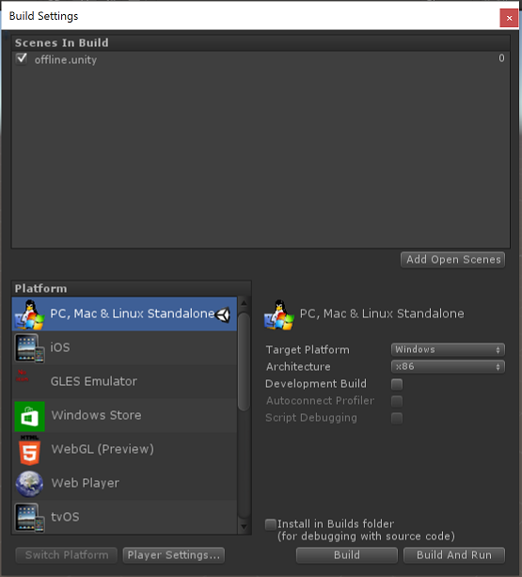
Testar o movimento do jogador para um cliente
Menu File -> Build Settings para abrir a caixa de diálogo Build Settings
Adicione a cena atual à compilação pressionando o botão Add Open Scenes
Atenção: Ao gerar a BUILD, salvar o executável sempre antes da pasta Assets

Slide 14
Testar um jogo hospedado
Crie uma compilação pressionando o botão Build and Run. Isso solicitará um nome para o executável, digite um nome como networkTest
Um painel stand-alone será iniciado e mostrará um diálogo de escolha de resolução
Escolha a caixa de seleção Windowed e uma resolução mais baixa, como 640x480
O player stand-alone iniciará e mostrará o NetworkManager HUD
Escolha Host no menu para começar como host. Um Player Cube deve ser criado
Pressione as teclas de seta para mover o Player Cube
Volte ao editor e feche a caixa de diálogo Build Settings
Entre no modo de reprodução com o botão Play
A partir da interface de usuário do NetworkManagerHUD, escolha LAN Client para se conectar ao host como cliente
Deve haver dois cubos agora, um para o Local Player no host e outro para o Remote Player para o cliente
Pressione as teclas de seta para mover o cubo
Ambos os cubos atualmente se movem! Isso porque o script de movimento NÃO é compatível para um jogo em rede

Slide 15
Criar o Movimento do Jogador em Rede
Fechar o painel stand-alone
Sair do modo de reprodução no editor
Abrir o script do PlayerMove
Atualizar o script para mover apenas o Local Player
Adicione o namespace using UnityEngine.Networking
Mude MonoBehaviour para NetworkBehaviour
Adicione uma verificação isLocalPlayer na função Update(), de modo que apenas o Local Player processe a entrada

Slide 16
Criar o Movimento do Jogador em Rede
using UnityEngine;
using UnityEngine.Networking;
public class PlayerMove : NetworkBehaviour
{
void Update()
{
if (!isLocalPlayer)
return;
var x = Input.GetAxis("Horizontal")*0.1f;
var z = Input.GetAxis("Vertical")*0.1f;
transform.Translate(x, 0, z);
}
}

Slide 17
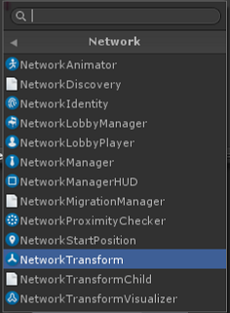
Criar o Movimento do Jogador em Rede
Encontre o Prefab do PlayerCube no painel Assets e o selecione
Clique no botão Add Component e adicione o componente Networking -> NetworkTransform. Este componente faz com que o objeto sincronize sua posição na rede
Salve o projeto novamente

Slide 18
Testar o Movimento Multiplayer
Build and run em stand-alone novamente e inicie como host
Clique em Play no editor e conecte como um cliente
O objeto Player deverá se mover independentemente do outro e serão controlados pelo jogador local em seu cliente

Slide 19
Identificar seu Player
Os cubos no jogo são atualmente todos brancos, então o usuário não consegue identificar o seu cubo
Para identificar o jogador, tornaremos o cubo do jogador local vermelho:
Abra o script PlayerMove
Antes do método Update(), adicione uma implementação da função OnStartLocalPlayer para modificar a cor do objeto Player:
public override void OnStartLocalPlayer()
{
GetComponent<MeshRenderer>().material.color = Color.red;
}

Slide 20
Identificar seu Player
Esta função é chamada apenas no Local Player em seu cliente. Isso fará com que o usuário veja seu cubo vermelho
A função OnStartLocalPlayer é um bom local para fazer a inicialização que é apenas para o Local Player, como a configuração de câmeras e inputs
Existem também outras funções virtuais úteis na classe base NetworkBehaviour
Build e run no jogo
O cubo controlado pelo Local Player deverá ser vermelho, enquanto os outros ainda estão brancos

Slide 21
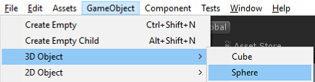
Atirando (não conectado em rede)
Uma característica comum nos jogos multiplayer é ter jogadores que atiram
Vamos criar as balas utilizando o editor:
Criar um GO Sphere
Renomear o GO sphere para Bullet
Mudar a escala do GO Bullet de 1.0 para 0.2
Arrastar o GO Bullet para a pasta Assets para criar um Prefab
Deletar o GO Bullet da cena
Adicioar um componente Rigidbody para o GO Bullet

Slide 22
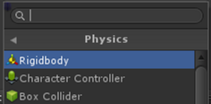
Atirando (não conectado em rede)
Definir a caixa de seleção Use Gravity no componenete RigidBody como false
Atualize o script PlayerMove para atirar:
Adicionar um atributo público para o bulletPrefab
Adicionar um manipulador de input na função Update()
Adicionar uma função para atirar, chamado Fire()

Slide 23
Atirando (não conectado em rede)
using UnityEngine;
using UnityEngine.Networking;
public class PlayerMove : NetworkBehaviour
{
public GameObject bulletPrefab;
public override void OnStartLocalPlayer()
{
GetComponent<MeshRenderer>().material.color = Color.red;
}
}
}

Slide 24
Atirando (não conectado em rede)
using UnityEngine;
using UnityEngine.Networking;
public class PlayerMove : NetworkBehaviour
{
public GameObject bulletPrefab;
public override void OnStartLocalPlayer()
{
GetComponent<MeshRenderer>().material.color = Color.red;
}
void Update()
{
if (!isLocalPlayer)
return;
var x = Input.GetAxis("Horizontal")*0.1f;
var z = Input.GetAxis("Vertical")*0.1f;
transform.Translate(x, 0, z);
if (Input.GetKeyDown(KeyCode.Space))
{
Fire();
}
}

Slide 25
Atirando (não conectado em rede)
void Fire()
{
// create the bullet object from the bullet prefab
var bullet = (GameObject)Instantiate(
bulletPrefab,
transform.position - transform.forward,
Quaternion.identity);
// make the bullet move away in front of the player
bullet.GetComponent<Rigidbody>().velocity = -transform.forward*4;
// make bullet disappear after 2 seconds
Destroy(bullet, 2.0f);
}
}

Slide 26
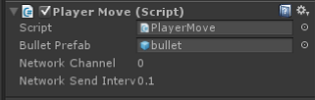
Atirando (não conectado em rede)
Salve o script e volte ao editor
Selecione o prefab PlayerCube e encontre o componente PlayerMove
Encontre o slot bulletPrefab no componente
Arraste o prefab Bullet no slot da bulletPrefab

Slide 27
Atirando (não conectado em rede)
Faça uma compilação e inicie como host
Entre no modo de reprodução no editor e conecte-se como cliente
Pressione a barra de espaço e veremos que uma bala será criada e disparada a partir do objeto Player
A bala não é disparada em outros clientes, apenas aquela onde a barra de espaço foi pressionada

Slide 28
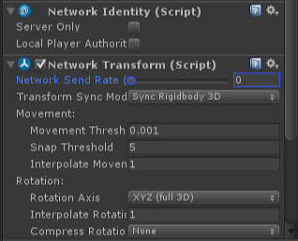
Atirando conectado em rede
Encontre o bullet prefab e o selecione
Adicione NetworkIdentity ao bullet prefab
Adicione o componente NetworkTransform ao bullet prefab
Defina a taxa de envio para zero no componente NetworkTransform no bullet prefab.
A bala não muda de direção ou velocidade após o tiro, portanto, não precisa enviar atualizações de movimento

Slide 29
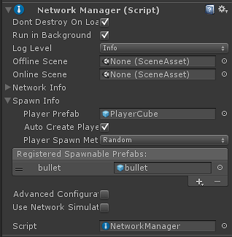
Atirando conectado em rede
Selecione o NetworkManager e abra Spawn Info
Em Registered Spawnable Prefabs, adicione um novo prefab com o botão +
Arraste o prefab Bullet para o novo slot

Slide 30
Atirando conectado em rede
Abra o script do PlayerMove
Atualize o script PlayerMove para que funcione corretamente em rede:
Altere a função Fire() para ser um comando em rede, adicionando o atributo personalizado [Command] e o prefixo Cmd
Use Network.Spawn () no objeto bullet:

Slide 31
Atirando conectado em rede
using UnityEngine;
using UnityEngine.Networking;
public class PlayerMove : NetworkBehaviour
{
public GameObject bulletPrefab;
public override void OnStartLocalPlayer()
{
GetComponent<MeshRenderer>().material.color = Color.red;
}

Slide 32
Atirando conectado em rede
[Command]
void CmdFire()
{
// This [Command] code is run on the server!
// create the bullet object locally
var bullet = (GameObject)Instantiate(
bulletPrefab, transform.position - transform.forward,
Quaternion.identity);
bullet.GetComponent<Rigidbody>().velocity = -transform.forward*4;
// spawn the bullet on the clients
NetworkServer.Spawn(bullet);
// when the bullet is destroyed on the server it will automaticaly be destroyed on clients
Destroy(bullet, 2.0f);
}

Slide 33
Atirando conectado em rede
void Update()
{
if (!isLocalPlayer)
return;
var x = Input.GetAxis("Horizontal")*0.1f;
var z = Input.GetAxis("Vertical")*0.1f;
transform.Translate(x, 0, z);
if (Input.GetKeyDown(KeyCode.Space))
{
// Command function is called from the client, but invoked on the server
CmdFire();
}
}
}

Slide 34
Atirando conectado em rede
Este código usa [Comand] para disparar a bala no servidor
Faça uma compilação e inicie player autônomo como host
Entre no modo de reprodução no editor e conecte-se como cliente
Pressione a barra de espaço, que deve fazer uma bala ser disparada pelo jogador correto (somente) em todos os clientes

Slide 35
Bullet Collisions
Encontre o Bullet prefab e selecione-o
Escolha o botão Add Component e adicione um novo script
Chame o novo script de Bullet
Abra o novo script e adicione manipulador de colisão que destruirá a bala quando atinge um Player Object

Slide 36
Bullet Collisions
using UnityEngine;
public class Bullet : MonoBehaviour
{
void OnCollisionEnter(Collision collision)
{
var hit = collision.gameObject;
var hitPlayer = hit.GetComponent<PlayerMove>();
if (hitPlayer != null)
{
Destroy(gameObject);
}
}
}
Agora, quando uma bala atinge um objeto de jogador, será destruída. Quando a bala no servidor é destruída, uma vez que é um objeto gerado gerenciado pela rede, também será destruído nos clientes

Slide 37
Player State (Non-Networked Health)
Uma característica comum relacionada com as balas é que o objeto do jogador possui uma propriedade Health que começa com um valor total e depois é reduzido quando o jogador toma algum dano com uma bala por exemplo
Selecione o prefab PlayerCube
Escolha o botão Add Component e adicione um novo script
Nomeie o script de Combat
Abra o script Combat, adicione as variáveis ​​health e a função TakeDamage

Slide 38
Player State (Non-Networked Health)
using UnityEngine;
public class Combat : MonoBehaviour
{
public const int maxHealth = 100;
public int health = maxHealth;
public void TakeDamage(int amount)
{
health -= amount;
if (health <= 0)
{
health = 0;
Debug.Log("Dead!");
}
}
}

Slide 39
Player State (Non-Networked Health)
O script Bullet precisa ser atualizado para chamar a função TakeDamage
Abra o script Bullet
Adicione uma chamada para TakeDamage () do script Combat na função do manipulador de colisão

Slide 40
Player State (Non-Networked Health)
using UnityEngine;
public class Bullet : MonoBehaviour
{
void OnCollisionEnter(Collision collision)
{
var hit = collision.gameObject;
var hitPlayer = hit.GetComponent<PlayerMove>();
if (hitPlayer != null)
{
var combat = hit.GetComponent<Combat>();
combat.TakeDamage(10);
Destroy(gameObject);
}
}
}

Slide 41
Player State (Non-Networked Health)
Isso fará com que energia do jogador caia quando este for atingido por uma bala. Mas você não pode ver isso acontecendo no jogo. Precisamos adicionar uma barra de energia simples
Selecione o PlayerCube Prefab e escolha o botão Add Component
Adicione um novo script chamado HealthBar
Abra o script HealthBar
Este é um de código que usa o antigo sistema GUI. Isso não é muito relevante para a rede, então vamos usá-lo sem explicação por enquanto

Slide 42
Player State (Non-Networked Health)
using UnityEngine;
using System.Collections;
public class HealthBar : MonoBehaviour
{
GUIStyle healthStyle;
GUIStyle backStyle;
Combat combat;
void Awake()
{
combat = GetComponent<Combat>();
}

Slide 43
Player State (Non-Networked Health)
void OnGUI()
{
InitStyles();
// Draw a Health Bar
Vector3 pos = Camera.main.WorldToScreenPoint(transform.position);
// draw health bar background
GUI.color = Color.grey;
GUI.backgroundColor = Color.grey;
GUI.Box(new Rect(pos.x-26, Screen.height - pos.y + 20, Combat.maxHealth/2, 7), ".", backStyle);
// draw health bar amount
GUI.color = Color.green;
GUI.backgroundColor = Color.green;
GUI.Box(new Rect(pos.x-25, Screen.height - pos.y + 21, combat.health/2, 5), ".", healthStyle);
}

Slide 44
Player State (Non-Networked Health)
void InitStyles()
{
if( healthStyle == null )
{
healthStyle = new GUIStyle( GUI.skin.box );
healthStyle.normal.background = MakeTex( 2, 2, new Color( 0f, 1f, 0f, 1.0f ) );
}
if( backStyle == null )
{
backStyle = new GUIStyle( GUI.skin.box );
backStyle.normal.background = MakeTex( 2, 2, new Color( 0f, 0f, 0f, 1.0f ) );
}
}

Slide 46
Player State (Non-Networked Health)
Texture2D MakeTex( int width, int height, Color col )
{
Color[] pix = new Color[width * height];
for( int i = 0; i < pix.Length; ++i )
{
pix[ i ] = col;
}
Texture2D result = new Texture2D( width, height );
result.SetPixels( pix );
result.Apply();
return result;
}
}

Slide 47
Player State (Non-Networked Health)
Salve o projeto
Build and Run no jogo e veja a barra de energia no PlayerCube
Se um jogador atirar em outro jogador agora, a energia diminui nesse cliente em particular, mas não em outros clientes.

Slide 48
Player State (Networked Health)
As mudanças na energia do jogador estão sendo aplicadas em todos os lugares - de forma independente no cliente e no host
Isso permite que a energia pareça diferente para os diferentes jogadores
A energia só deve ser aplicada no servidor e as alterações replicadas para os clientes. Nós chamamos essa técnica de autoridade do servidor para a energia
Resolveremos esse problema com uso de SyncVars e também através das marcações Command e ClientRpc

Slide 49
SyncVars
A Sincronização de estado é feita a partir do servidor para clientes remotos
O cliente local não possui dados serializados, pois compartilha a cena com o servidor. Qualquer dado serializado para um cliente local seria redundante
SyncVar, no entanto, são chamados nos clientes locais
Os dados não são sincronizados de clientes remotos para o servidor. Este é um trabalho de Comandos
SyncVars são variáveis ​​membros da classe NetworkBehaviour e são sincronizadas do servidor para os clientes
Quando um objeto é gerado (Spawn) ou um novo jogador se junta a um jogo em andamento, são enviados os últimos estados de todos os SyncVars nos objetos de rede, realizando com esse processo a sincronização dos objetos e fazendo com que sejam visíveis para todos os jogadores
As variáveis ​​membros são convertidas em SyncVars usando o atributo personalizado [SyncVar]

Slide 50
SyncVars
O estado das SyncVars é aplicado aos objetos nos clientes antes do método OnStartClient () ser chamado, portanto, o estado do objeto é garantido antes do método OnStartClient () ser executado
SyncVars podem possuir tipos básicos, como números inteiros, strings e floats
Elas também podem do tipo Unity, como Vector3 ou user-defined structs, mas as atualizações para struct SyncVars são enviadas como atualizações monolíticas, ou seja, não há mudanças incrementais se os campos dentro de uma estrutura forem alterados
Pode haver até 32 SyncVars em um único script NetworkBehaviour - isso inclui SyncLists
As atualizações SycnVar são enviadas automaticamente pelo servidor quando o valor de uma SyncVar muda
Não é necessário executar qualquer comando manual para as SyncVars

Slide 51
SyncLists
São como SyncVars, mas são listas de valores em vez de valores individuais
Os conteúdos SyncList estão incluídos nas atualizações de estado iniciais, assim como as SyncVars
SyncLists não exigem o atributo SyncVar, são classes específicas
SyncList incorporados para para tipos de dados básicos:
SyncListString
SyncListFloat
SyncListInt
SyncListUInt
SyncListBool
Notes:
SyncListUInt é uma lista de inteiros sem assinatura que serão sincronizados do servidor para o cliente

Slide 52
SyncListStruct
Há também SyncListStruct que pode ser usada para listas user-defined structs
A estrutura utilizada da classe derivada SyncListStruct pode conter membros de tipos básicos, arrays e tipos Unity comuns
Elas não podem conter classes complexas ou generic containers

Slide 53
SyncLists
public class MyScript : NetworkBehaviour
{
public struct Buf
{
public int id;
public string name;
public float timer;
};
public class TestBufs : SyncListStruct<Buf> {}
TestBufs m_bufs = new TestBufs();
void BufChanged(SyncListStruct<Buf>.Operation op, int itemIndex)
{
Debug.Log("buf changed:" + op);
}
void Start()
{
m_bufs.Callback = BufChanged;
}
}

Slide 54
Ações Remotas (Remote Actions)
Temos diversas maneiras de executar ações em um jogo em rede
Esse tipo de ação pode ser chamado de Chamadas de Procedimento Remoto (RPC)
Existem dois tipos de RPCs no sistema de rede Unity:
Commands - chamadas do cliente e executados no servidor
ClientRpc - chamadas no servidor e executadas em clientes

Slide 55
Commands
Os comandos são enviados dos objetos de jogador (Players) no cliente para objetos de jogador (Players) no servidor
Por segurança, os comandos só podem ser enviados do seu objeto player, portanto, você não pode controlar os objetos de outros jogadores
Para fazer uma função em um comando, adicione o atributo personalizado [Command] e o prefixo Cmd
Esta função agora será executada no servidor quando for chamado no cliente
Qualquer argumento será automaticamente passado para o servidor com o comando

Slide 56
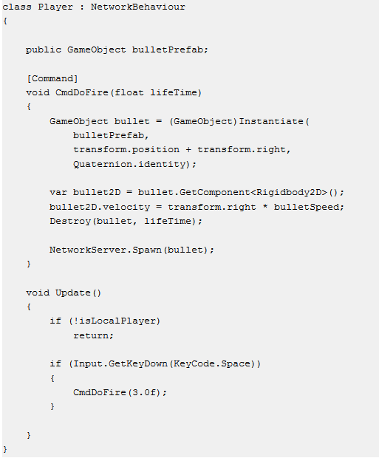
Commands
Exemplo:
Notes:
class Player : NetworkBehaviour
{
public GameObject bulletPrefab;
[Command]
void CmdDoFire(float lifeTime)
{
GameObject bullet = (GameObject)Instantiate(
bulletPrefab,
transform.position + transform.right,
Quaternion.identity);
var bullet2D = bullet.GetComponent<Rigidbody2D>();
bullet2D.velocity = transform.right * bulletSpeed;
Destroy(bullet, lifeTime);
NetworkServer.Spawn(bullet);
}
void Update()
{
if (!isLocalPlayer)
return;
if (Input.GetKeyDown(KeyCode.Space))
{
CmdDoFire(3.0f);
}
}
}

Slide 57
Commands
Tenha cuidado ao enviar comandos do cliente em cada quadro! Isso pode causar muito tráfego de rede
Por padrão, os comandos são enviados no canal zero - o canal confiável padrão. Então, por padrão, todos os comandos são enviados de forma confiável para o servidor. Isso pode ser personalizado com o parâmetro Channel do atributo personalizado [Command]
Este parâmetro deve ser um número inteiro, representando o número do canal
O canal 1 também é configurado por padrão para ser um canal não confiável, então, para usá-lo, mude o valor 1 para o parâmetro no atributo Comando, assim:
[Command(channel=1)]
Notes:
Canal confiável (padrão) garante que um cliente receberá e executará os RPCs na mesma ordem que enviou, já os não confiáveis não podem garantir isso.

Slide 58
Commands
A partir da versão 5.2 da Unity, é possível enviar comandos de Non-Player Objects, que possuem autoridade de cliente
Esses objetos devem ter sido gerados com NetworkServer.SpawnWithClientAuthority ou ter autoridade definida com NetworkIdentity.AssignClientAuthority
Os comandos enviados a partir desses objetos são executados na instância do servidor do objeto, e não no objeto do jogador associado para o cliente

Slide 59
ClientRpc
As chamadas ClientRpc são enviadas de objetos no servidor para objetos nos clientes
Elas podem ser enviadas a partir de qualquer objeto do servidor com uma NetworkIdentity que foi gerada
Uma vez que o servidor possui autoridade, não há problemas de segurança com objetos do servidor que possam enviar essas chamadas
Para fazer uma função em uma chamada ClientRpc, adicione o atributo personalizado [ClientRpc] a ele e adicione o prefixo Rpc
Esta função agora será executada em clientes quando é chamado no servidor. Qualquer argumento será automaticamente passado para os clientes com a chamada ClientRpc
As funções ClientRpc são especiais e não são invocadas localmente como uma função normal

Slide 60
ClientRpc
Ao executar um jogo como host com um LocalClient, as chamadas ClientRpc serão invocadas no LocalClient - mesmo que esteja no mesmo processo que o servidor
Portanto, o comportamento de LocalClients e RemoteClients é o mesmo para chamadas ClientRpc

Slide 61
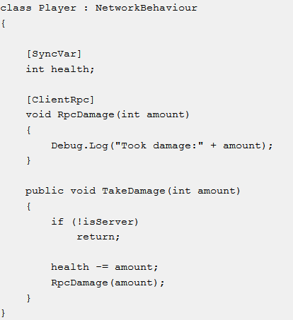
ClientRpc
Exemplo:
Notes:
using UnityEngine;
using UnityEngine.Networking;
public class Combat : NetworkBehaviour
{
public const int maxHealth = 100;
[SyncVar]
public int health = maxHealth;
public void TakeDamage(int amount)
{
if (!isServer)
return;
health -= amount;
if (health <= 0)
{
health = 0;
Debug.Log("Dead!");
}
}
}

Slide 62
Argumentos para RPC’s
Os argumentos passados para [Command] e chamadas [ClientRpc] são serializadas e enviadas pela rede. Esses argumentos podem ser:
Tipos básicos: (byte, int, float, string, UInt64, etc)
Arrays de tipos básicos
Structs contendo tipos permitidos
Built-in Unity math types (Vector3, Quaternion, etc)
NetworkIdentity
NetworkInstanceId
NetworkHash128
GameObject com um componente NetworkIdentity anexado

Slide 63
Argumentos para RPC’s
Argumentos para ações remotas não podem ser subcomponentes do GameObjects, como instâncias de script ou Transforms
Elas não podem ser de outros tipos que não podem ser serializados em toda a rede

Slide 64
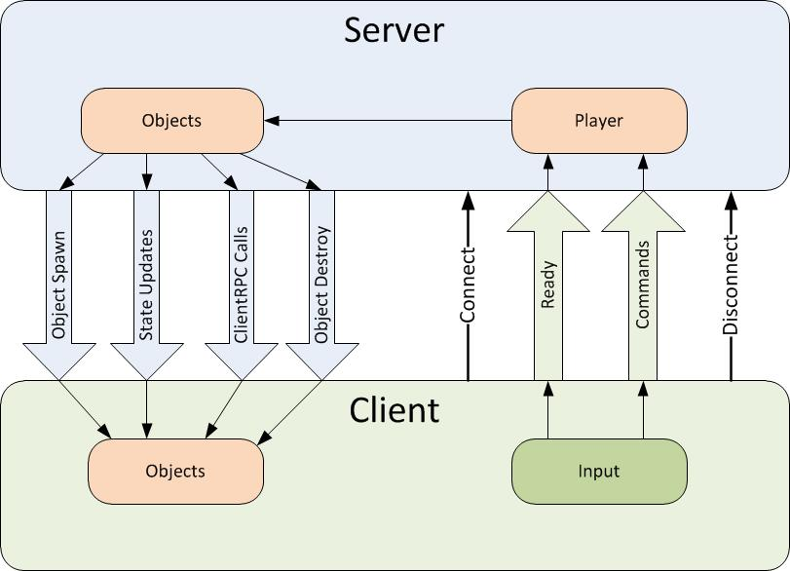
Fluxo das RPC’s
O diagrama abaixo mostra as direções que as RPC’s: Commands e ClientRpc realizam:

Slide 65
Exercício Prático utilizando SyncVars
Crie um novo projeto Unity 3D
Crie um GO vazio, renomeie para NetworkManager e adicione os components:
NetworkManager
NetworkManagerHUD
Crie um Cubo e adicione os components:
NetworkIdentity > Definir como Local Player Authorithy
NetworkTransform > Definir Network Send Rate para 29
Faça um Prefab do Cubo e adicione-o no componente NetworkManager
Crie o script C# para movimentar o jogador e mudra a cor dos jogadores no cliente e no servidor
Build and Run
Notes:
Utilizando hook na SyncVar:
using System.Collections;
using System.Collections.Generic;
using UnityEngine;
using UnityEngine.Networking;
public class MovementHook : NetworkBehaviour
{
public float moveSpeed = 0.2f;
public float moveRotate = 2.0f;
[SyncVar (hook ="setColor")]
private Color cor = Color.white;
// Update is called once per frame
void Update()
{
if (isLocalPlayer)
{
transform.Translate(0, 0, Input.GetAxis("Vertical") * moveSpeed);
transform.Rotate(0, Input.GetAxis("Horizontal") * moveRotate, 0);
if (Input.GetKeyDown(KeyCode.Space))
{
float r = Random.Range(0f, 1f);
float g = Random.Range(0f, 1f);
float b = Random.Range(0f, 1f);
CmdModificaCor(r, g, b);
}
}
}
public void setColor(Color c)
{
Renderer renderer = GetComponent<Renderer>();
renderer.material.color = c;
}
[Command]
public void CmdModificaCor(float r, float g, float b)
{
this.cor = new Color(r, g, b);
}
}

Slide 66
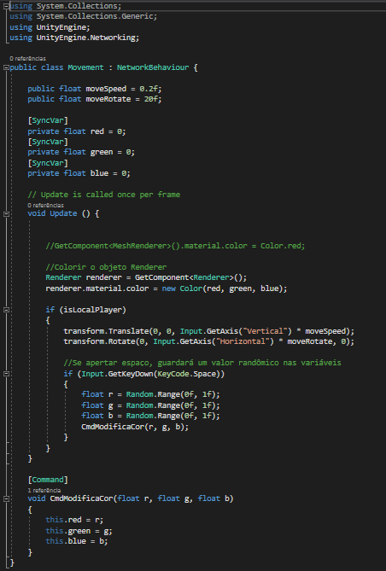
Solução:

Slide 67
... continução do desenvolvimento do jogo: Player State (Networked Health)
Abra o script Combat
Altere o script para ser um NetworkBehaviour
Faça da variável health uma [SyncVar]
Adicione a verificação isServer na função TakeDamage() para que ela seja aplicada somente no servidor

Slide 68
Player State (Networked Health)
using UnityEngine;
using UnityEngine.Networking;
public class Combat : NetworkBehaviour
{
public const int maxHealth = 100;
[SyncVar]
public int health = maxHealth;
public void TakeDamage(int amount)
{
if (!isServer)
return;
health -= amount;
if (health <= 0)
{
health = 0;
Debug.Log("Dead!");
}
}
}

Slide 69
Death and Respawning
Atualmente, nada acontece quando a energia de um jogador atinge zero, exceto uma mensagem de log
Par torná-lo um jogo melhor, quando a energia atinge zero, o jogador deve ser tele transportado de volta ao local inicial com energia total:
Abra o script Combat
Adicione uma função [ClientRpc] chamada Respawn no objeto Player
Esse comando chamará a função Respawn no servidor quando a energia atinge zero

Slide 70
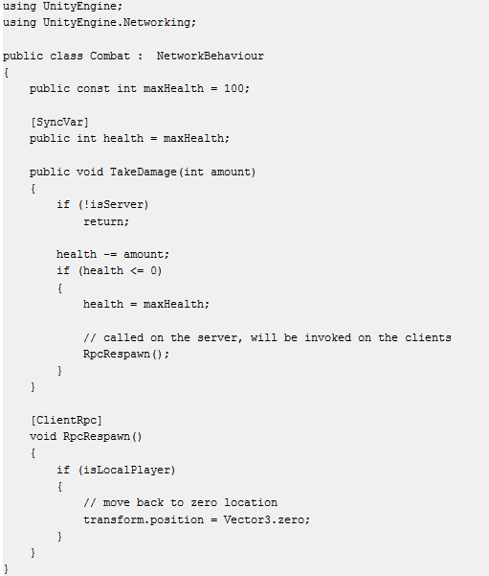
Death and Respawning
Notes:
using UnityEngine;
using UnityEngine.Networking;
public class Combat : NetworkBehaviour
{
public const int maxHealth = 100;
[SyncVar]
public int health = maxHealth;
public void TakeDamage(int amount)
{
if (!isServer)
return;
health -= amount;
if (health <= 0)
{
health = maxHealth;
// called on the server, will be invoked on the clients
RpcRespawn();
}
}
[ClientRpc]
void RpcRespawn()
{
if (isLocalPlayer)
{
// move back to zero location
transform.position = Vector3.zero;
}
}
}

Slide 71
Death and Respawning
Neste jogo, o cliente controla a posição do objeto Player - o objeto Player possui autoridade local no cliente
Se o servidor apenas definir a posição do jogador para a posição de início, ele seria substituído pelo cliente, já que o cliente possui autoridade. Para evitar isso, o servidor informa o cliente proprietário para mover o objeto Player para a posição inicial
Crie e execute o jogo
Afaste os objetos do jogador da posição inicial
Atire balas em um jogador até que sua energia atinja zero
O objeto Player deve se tele transportar para a posição inicial

Slide 72
Non-Player Objects
Enquanto os objetos Players são gerados quando o cliente se conecta ao host, a maioria dos jogos tem objetos não-jogadores (Non-Players) que existem no mundo do jogo, como inimigos por exemplo
Criaremos um Spawner (gerador) que criará objetos não jogadores (Non-Players), que podemos atirar e matá-los

Slide 73
Non-Player Objects
No menu GameObject, crie um empty GO
Renomeie esse objeto para EnemySpawner
Selecione o objeto EnemySpawner
Escolha o botão Add Component e adicione uma NetworkIdentity ao objeto
Na NetworkIdentity, clique na caixa de seleção Server Only. Isso faz com que o spawner não seja enviado aos clientes
Escolha o botão Add Component e crie um novo script chamado EnemySpawner
Edite o novo script
Mude a classe derivada para NetworkBehaviour
Implemente a função virtual OnStartServer para criar os inimigos

Slide 74
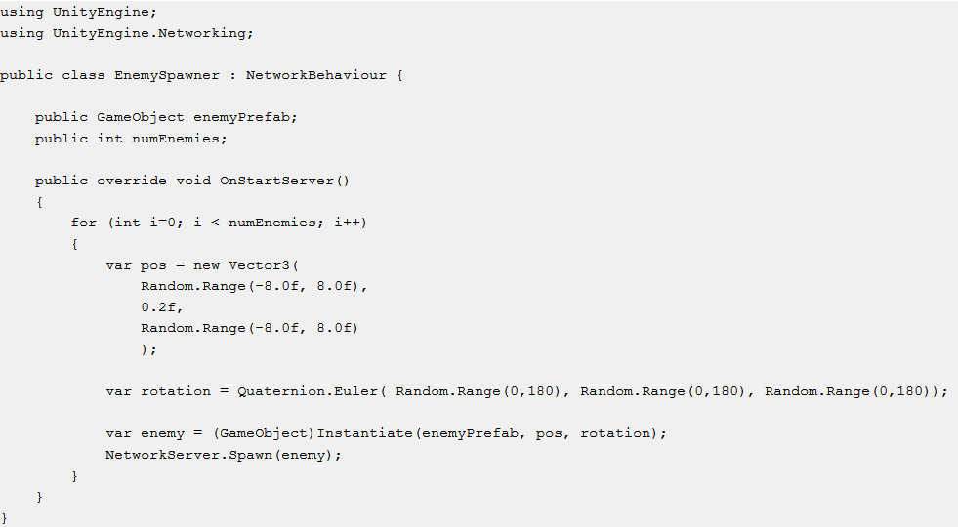
Non-Player Objects
Notes:
using UnityEngine;
using UnityEngine.Networking;
public class EnemySpawner : NetworkBehaviour {
public GameObject enemyPrefab;
public int numEnemies;
public override void OnStartServer()
{
for (int i=0; i < numEnemies; i++)
{
var pos = new Vector3(
Random.Range(-8.0f, 8.0f),
0.2f,
Random.Range(-8.0f, 8.0f)
);
var rotation = Quaternion.Euler( Random.Range(0,180), Random.Range(0,180), Random.Range(0,180));
var enemy = (GameObject)Instantiate(enemyPrefab, pos, rotation);
NetworkServer.Spawn(enemy);
}
}
}

Slide 75
Non-Player Objects
Agora crie um Prefab Enemy:
No menu GameObject, crie uma nova Capsule
Renomeie o objeto para Enemy
Escolha o botão Add Component, adicione um componente NetworkIdentity ao inimigo
Escolha o botão Add Component, adicione um componente NetworkTransform ao inimigo
Arraste o objeto Enemy para o painel Assets para criar um prefab
Exclua o objeto Enemy da cena
Selecione o Prefab Enemy
Escolha o botão Add Component e adicione o script Combat ao inimigo
Escolha o botão Add Component e adicione o script HealthBar ao inimigo
Selecione NetworkManager e em Spawn Info adicione um novo Prefab escolhendo o novo Spawn Prefab para Enemy

Slide 76
Non-Player Objects
O script Bullet precisa ser configurado para funcionar apenas para os jogadores (Players)
Vamos atualizar o script Bullet para trabalhar com qualquer objeto que tenha o script Combat sobre ele:
Abra o script Bullet
Altere a verificação de colisão para usar Combat em vez de PlayerMove:

Slide 77
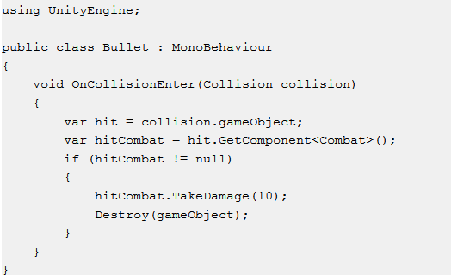
Non-Player Objects
Notes:
using UnityEngine;
public class Bullet : MonoBehaviour
{
void OnCollisionEnter(Collision collision)
{
var hit = collision.gameObject;
var hitCombat = hit.GetComponent<Combat>();
if (hitCombat != null)
{
hitCombat.TakeDamage(10);
Destroy(gameObject);
}
}
}

Slide 78
Non-Player Objects
Ligar o script EnemySpawner com o objeto Enemy:
Selecione o objeto EnemySpawner
Encontre o slot Enemy no componente EnemySpawner
Arraste o Prefab Enemy no slot
Defina o valor numEnemies para 4

Slide 79
Non-Player Objects
Testar Inimigos:
Build and Run no jogo
Ao iniciar como Host, quatro inimigos devem ser criados em locais aleatórios
O jogador deve ser capaz de atirar em inimigos e sua energia deve cair
Quando o cliente se junta, eles devem ver os inimigos nas mesmas posições, e os mesmos valores de energia que no servidor

Slide 80
Destruindo Inimigos
Por enquanto os inimigos estão sendo mortos por balas e sua energia diminuindo, então realizam um respawn assim como os jogadores, mas isso não está correto
Os inimigos devem ser destruídos quando sua energia atinge zero em vez de reaparecerem respawning
Abra o script Combat
Adicione uma variável destroyOnDeath
Verifique destroyOnDeath quando a energia atinge zero

Slide 81
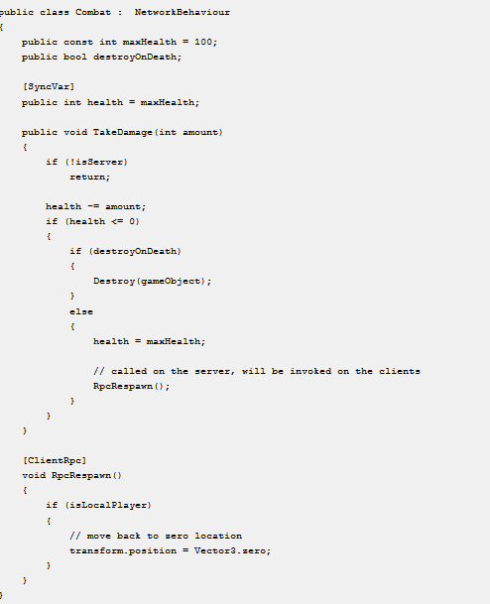
Destruindo Inimigos
Notes:
using UnityEngine;
using UnityEngine.Networking;
public class Combat : NetworkBehaviour
{
public const int maxHealth = 100;
public bool destroyOnDeath;
[SyncVar]
public int health = maxHealth;
public void TakeDamage(int amount)
{
if (!isServer)
return;
health -= amount;
if (health <= 0)
{
if (destroyOnDeath)
{
Destroy(gameObject);
}
else
{
health = maxHealth;
// called on the server, will be invoked on the clients
RpcRespawn();
}
}
}
[ClientRpc]
void RpcRespawn()
{
if (isLocalPlayer)
{
// move back to zero location
transform.position = Vector3.zero;
}
}
}

Slide 82
Destruindo Inimigos
Selecione o Prefab Enemy
Defina a caixa de seleção destroyOnDeath como true para Enemy
Agora, o inimigo será destruído quando a energia chegar a zero, mas os jogadores não serão afetados com isso e irão reaparecer (respawn)

Slide 83
Spawn Positions para os Jogadores
Os jogadores atualmente aparecem no ponto zero quando são criados, isso significa que eles estão potencialmente em cima uns dos outros
O jogador deve ser gerado em diferentes locais
O componente NetworkStartPosition pode ser usado para fazer isso:
Crie um novo GameObject vazio
Renomeie o objeto para Pos1
Escolha o botão Add Component e adicione o componente NetworkStartPosition
Mova o objeto Pos1 para a posição (-3,0,0)
Crie um segundo GameObject vazio

Slide 84
Spawn Positions para os Jogadores
Renomeie o objeto para Pos2
Escolha o botão Add Component e adicione o componente NetworkStartPosition
Mover o objeto Pos2 para a posição (3,0,0)
Encontre o NetworkManager e o selecione
Abra o desdobramento Spawn Info
Mude Player Spawn Method para Round Robin
Build and Run no jogo
Os objetos do jogador (Players) agora devem ser criados nas posições dos objetos Pos1 e Pos2 em vez de posição zero
Notes:
Método round-robin organiza para que todos os jogadores se revezem jogando uns com os outros, com o vencedor surgindo da sucessão de eventos.

Slide 85
Criando um Lobby
Jogos Multiplayer possuem um lobby, que serve para que os jogadores se juntem antes de jogar
Nesta área, os jogadores podem escolher opções e se prepararem para o início do jogo
O NetworkLobbyManager é um NetworkManager especializado que fornece um lobby para os jogos Unity Multiplayer, que inclui:
Limite de número de jogadores que podem participar do jogo
Suporte para vários jogadores por cliente com limite no número de jogadores
Impedir que os jogadores se juntem ao jogo em andamento
Manter o estado para o jogador, para que o jogo comece somente quando todos os jogadores estiverem prontos
Dados de configuração por jogador
Re-entrada no lobby quando o jogo termina
Funções virtuais que permitem lógica personalizada para eventos de lobby
Uma interface de usuário simples para interagir com o lobby
Notes:
Método round-robin organiza para que todos os jogadores se revezem jogando uns com os outros, com o vencedor surgindo da sucessão de eventos.

Slide 86
Criando um Lobby
Abaixo estão as funções virtuais do NetworkLobbyManager chamadas no servidor:
OnLobbyStartHost
OnLobbyStopHost
OnLobbyStartServer
OnLobbyServerConnect
OnLobbyServerDisconnect
OnLobbyServerSceneChanged
OnLobbyServerCreateLobbyPlayer
OnLobbyServerCreateGamePlayer
OnLobbyServerPlayerRemoved
OnLobbyServerSceneLoadedForPlayer
OnLobbyServerPlayersReady
Todas as funções de servidor acima têm implementações padrão vazias, exceto para OnLobbyServerPlayersReady, que chama ServerChangeScene com o PlayScene
Notes:
Método round-robin organiza para que todos os jogadores se revezem jogando uns com os outros, com o vencedor surgindo da sucessão de eventos.

Slide 87
Criando um Lobby
Abaixo estão as funções virtuais do NetworkLobbyManager chamadas no cliente:
OnLobbyClientEnter
OnLobbyClientExit
OnLobbyClientConnect
OnLobbyClientDisconnect
OnLobbyStartClient
OnLobbyStopClient
OnLobbyClientSceneChanged
OnLobbyClientAddPlayerFailed
Todas as funções do cliente acima têm implementações padrão vazias.
Notes:
Método round-robin organiza para que todos os jogadores se revezem jogando uns com os outros, com o vencedor surgindo da sucessão de eventos.

Slide 88
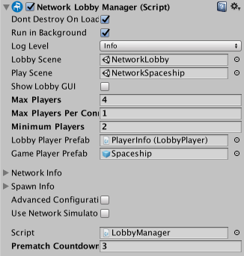
Lobby Player Objects
Existem dois tipos de objetos jogador Lobby Player Prefab e Game Player Prefab
Cada um possui um slot pré-definido no NetworkLobbyManager.
Notes:
Método round-robin organiza para que todos os jogadores se revezem jogando uns com os outros, com o vencedor surgindo da sucessão de eventos.

Slide 89
Lobby Player Objects
O LobbyPlayer é criado a partir do LobbyPlayerPrefab quando um jogador se junta ao lobby:
Um LobbyPlayer para cada jogador
Criado quando o cliente se conecta ou o jogador é adicionado
Existe até que o cliente se desconecte
Mantém a flag pronto para este jogador no lobby
Controla comandos durante o lobby
Adicione scripts de usuário a este prefab para armazenar dados de jogadores específicos do jogo
Este prefab deve ter um componente NetworkLobbyPlayer
Notes:
Método round-robin organiza para que todos os jogadores se revezem jogando uns com os outros, com o vencedor surgindo da sucessão de eventos.

Slide 90
Lobby Player Objects
Minimum Players
O campo Minimum Players representa o número mínimo de jogadores "Prontos" no Lobby para iniciar a partida. Se o número de clientes conectados for maior do que o valor Minimum Players, então, assim que todos os clientes conectados ficarem “prontos", a partida começará
GamePlayer
O GamePlayer é criado a partir do GamePlayerPrefab quando o jogo começa:
Um GamePlayer para cada jogador
Criado quando a cena do jogo é iniciada
Destruído ao re-entrar no lobby
Manipula comandos enquanto estiver no jogo
Este prefab deve ter um componente NetworkIdentity
Notes:
Método round-robin organiza para que todos os jogadores se revezem jogando uns com os outros, com o vencedor surgindo da sucessão de eventos.

Slide 91
Criando um Lobby
Adicionando o Lobby ao jogo:
Crie uma nova cena do lobby
Adicione a cena às configurações de compilação, como a primeira cena
Crie um novo empty GO na nova cena, renomeie-o para o LobbyManager
Adicione o componente NetworkLobbyManager ao objeto LobbyManager
Adicione o componente NetworkManagerHUD ao objeto LobbyManager
Abra o inspetor para o componente NetworkLobbyManager
Defina o slot LobbyScene do NetworkLobbyManger para a cena que contém o objeto LobbyManager
Defina o slot PlayScene do NetworkLobbyManager para a principal cena de jogo para o jogo
Crie um novo gameObject e renomeie-o para LobbyPlayer
Adicione o componente NetworkLobbyPlayer ao LobbyPlayer
Crie um prefab para o LobbyPlayer e exclua a instância da cena
Defina o slot LobbyPlayerPrefab para o prefabente LobbyPlayer
Defina o slot GamePlayerPrefab no prefab para o jogador no jogo principal
Salve a cena
Execute o jogo
Notes:
Método round-robin organiza para que todos os jogadores se revezem jogando uns com os outros, com o vencedor surgindo da sucessão de eventos.

Slide 92
Criando um Lobby
Esta versão do NetworkLobbyManager usa a interface do usuário OnGUI, como o NetworkManagerHUD.
Para uma melhor interface de usuário, use o pacote de Assets Multiplayer-Lobby
Notes:
Método round-robin organiza para que todos os jogadores se revezem jogando uns com os outros, com o vencedor surgindo da sucessão de eventos.

Slide 93
Criando um Lobby
Remover o componente NetworkManager
Criar um Empty GO e nomeá-lo de NetworkLobbyManager
Selecionar o GO NetworkLobbyManager e adicionar os componentes NetworkLobbyManager e NetworkManagerHUD
Salvar a cena como Lobby
Criar uma nova cena e chamá-la de Game
Configurar ambas as cenas em Build and Settings, nesta ordem:
Lobby
Game
Voltar a cena Lobby, selecionar o GO NetworkLobbyManager e arrastar as cenas para os slots:
Lobby Scene > Lobby
Play Scene > Game
Notes:
Método round-robin organiza para que todos os jogadores se revezem jogando uns com os outros, com o vencedor surgindo da sucessão de eventos.

Slide 94
Criando um Lobby
Selecionar NetworkLobbyManager e arrastar o Prefab Player para o slot Game Player Prefab
Criar um novo Empty GO chamado LobbyGui e adicionar a ele o componente NetworkLobbyPlayer
Transformar o LobbyGUI em Prefab e excluí-lo da cena
Selecionar o NetworkLobbyManager novamente e arrastar o Prefab LobbyGUI para o slot Lobby Player Prefab
Compilar, executar e testar o jogo
Notes:
Método round-robin organiza para que todos os jogadores se revezem jogando uns com os outros, com o vencedor surgindo da sucessão de eventos.

Slide 95

Game Over

